Slide 1

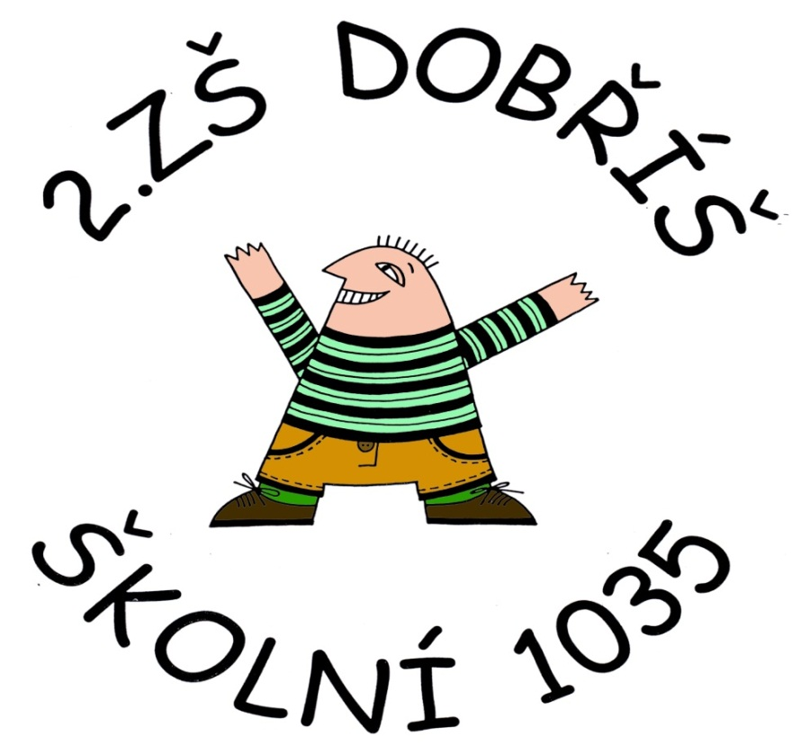
Číslo projektu | CZ.1.07/1.4.00/21.1405
Název sady materiálů | Rozmanitost a ochrana přírody, vesmír, technika
Název materiálu | VY_32_INOVACE_10_Podnebné pásy blíže k rovníku
Autor | Mgr. Marie Karochová
Notes:
Po kliknutí následuje časovaná prezentace.

Slide 2
PODNEBNÉ PÁSY
Polární pás
Mírný pás
Subtropický pás
Tropický pás
----------------------------rovník------------------------------
Tropický pás
Subtropický pás
Mírný pás
Polární pás

Slide 3
Podnebné pásy blíže k rovníku

Slide 4
SUBTROPICKÝ PÁS
oblasti mezi tropickými a mírnými pásy
velmi teplo ve dne i v noci
dlouhé léto, málo prší
zima je krátká, málokdy sněží
trávíme zde u moře dovolené
velmi příznivé podmínky pro zemědělství

Slide 5
TROPICKÝ PÁS
rozprostírá se kolem rovníku
nejteplejší oblast na Zemi
střídání ročních období nerozeznatelné
od rovníku na sever najdeme tři druhy krajiny:
- tropické deštné lesy
- savany
- pouště

Slide 6
Tropické deštné lesy
v širokém pásu kolem rovníku
velmi teplo, vlhko a téměř pořád prší
žije zde nejvíce rozmanitých druhů rostlin a živočichů
vytvářejí většinu kyslíku pro celou naši planetu Zemi,
proto se jim říká ,,plíce Země“

Slide 7
Savany
rozkládají se od tropických deštných lesů směrem
k severu a jihu
rovné otevřené plochy pokryté travinami a někde keři, stromy jsou zde jen rozptýleně
po výrazném období sucha přichází vždy období dešťů

Slide 8
Pouště
nacházejí se na severních a jižních okrajích tropického pásu
velmi suché, horké oblasti
rostliny zde téměř nerostou
vysoké teploty ve den, nízké v noci
žijí zde živočichové, kteří vydrží dlouho bez vody a umí se přizpůsobit rozdílným teplotám
velmi málo osídleny
osídlená místa se nazývají oázy - u zdrojů vody

Slide 9
Jak nejčastěji poznáváme krajinu v pásu subtropickém?
Na dovolené u moře
Co to jsou plíce Země?
Tropické deštné lesy

